Slide 1

Prácticas 1-2
Comunicación y sincronización de procesos: Tuberías
Julia Clemente Párraga
Notes:
El objetivo de este tema es presentar en primer lugar los problemas que surgen cuando los procesos concurrentes se ejecutan en un sistema y compiten por recursos o, simplementen, se comunican entre sí. Para ello, se describirán varios de los problemas clásicos de comunicación y sincronización entre procesos. A continuación, se plantearán las soluciones para resolver estos problemas y se analizarán en detalle los mecanismos proporcionados por el SO. En concreto, en este curso veremos tuberías y mutex y variables condicionales. Para ejemplificar estos mecanismos, la resolución de alguno de los problemas clásicos descritos previamentes.

Slide 2
Tuberías
Mecanismos de comunicación y sincronización
  Flujo unidireccional
  Con almacenamiento. El tamaño depende de cada SO
  Generalmente se implementa como una zona de memoria compartida entre los procesos que usan la tubería
write()
read()
Proceso A
Tubería
Proceso B
Comunicación y sincronización de procesos <number>
Notes:
Tubería: mecanismo de comunicación y sincronización.
En cuanto a su uso se puede ver como un pseudoarchivo mantenido por el sistema operativo.
Cada proceso ve la tubería como un conducto con dos extremos. Uno de ellos se usa para escribir o insertar datos con el mismo servicio que para escribir en un archivo y el otro para extraer o leer datos de ella mediante el servicio de lectura de un archivo.
El flujo de datos en la comunicación con tuberías es unidireccional. Es decir, uno de los procesos será el emisor y el otro el receptor de los datos de la comunicación con tuberías. Si se desea que ambos actúen de emisor y receptor se debe usar otro mecanismo de comunicación. Cada proceso utilizará uno de ellos para enviar datos y otro para recibir.
Otra de sus características es que es un mecanismo de comunicación con almacenamiento. Su tamaño varía según el SO (es típico el tamaño de 4KB).
Sobre una tubería puede haber múltiples lectores y escritores.
Se suelen implementar como regiones de memoria compartida entre los procesos que utilizan la tubería.

Slide 3
Tuberías
Flujo bidireccional: dos tuberías
read()
Tubería 2
write()
Proceso
A
Proceso
B
Tubería 1
write()
read()
Comunicación y sincronización de procesos <number>
Notes:
Como ya se ha visto antes, si se desea disponer de un flujo bidireccional se deben crear dos tuberías como se puede observar en la figura de la transparencdia.

Slide 4
Lectura y escritura sobre tuberías
Funcionamiento: FIFO
Escritura Lectura
Si la tubería esta llena o se llena durante esta operación, se bloquea al proceso escritor hasta que se pueda realizar
Si la tubería está vacía, se bloquea al proceso lector hasta que se escriba en ella. Si no hay escritores, la operación devuelve fin de archivo y no hay bloqueo
Si la tubería almacena M bytes y se quieren leer n bytes: si M >= n, la operación devuelve n. Si M < n, la operación devuelve M. En ambos caos, elimina los datos leídos de la tubería
Operación atómica
Operación atómica
Comunicación y sincronización de procesos <number>
Notes:
El funcionamiento de la tubería es FIFO, es decir, los datos se extraen de la mis.ma en el mismo orden en que se insertaron mediante la operación de escritura.
Escritura: introduce datos en orden FIFO en la tubería.
Si la tubería se encuentra llena o se llena durante la escritura, la operación bloquea al proceso escritor hasta que se pueda completar.
Si no hay ningún proceso con la tubería abierta para lectura, la operación devuelve el error asociado.
La operación es atómica y si dos procesos intentan escribir de forma simultánea en una tubería sólo uno de ellos lo hará, bloqueándose el otro hasta que termine la primera escritura.
Lectura:operación que obtiene los datos almacenados en la tubería, eliminándose de ella.
Si la tubería está vacía, la llamada bloquea al proceso de lectura hasta que algún proceso escriba datos en la misma.
Si la tubería almacena M bytes y se desean leer nbytes:
Si M >= n, devolverá la llamada n bytes y los elimina de la tubería.
Si M < n, la llamada devolverá los M que hay y los elimina también de la tubería.
Si no hay escritores y la tubería está vacía, devolverá fin de archivo pero no bloquea al proceso.
Son también operaciones atómicas.
Nunca bloquea al proceso si hay datos disponibles en ella.

Slide 5
Servicios POSIX para tuberías
Tipos de tuberías en POSIX:
  Tuberías sin nombre (pipes)
    Sólo se pueden usar por el proceso que las crea y sus procesos hijos (mediante fork())
      fork()crea un duplicado del proceso padre (proceso que ejecuta el fork()).
      Los descriptores de archivos del padre los hereda el proceso hijo (mismos archivos abiertos después del fork()y posición de L/E en ellos, después del fork(), común)
    Archivo especial que se crea con el servicio POSIX pipe().
  Tuberías con nombre (FIFO)
    Tienen un nombre local (nombre del archivo FIFO)
    Se pueden usar para comunicar y sincronizar procesos independientes
Comunicación y sincronización de procesos <number>
Notes:
Tuberías: tipos
Sin nombre: no tienen un nombre asociado. Sólo se pueden usar por el proceso que la crea (es válido para cualquier mecanismo de comun. y sincronización) y los procesos que lo hereden (descendientes o hijos de él) a través de fork().
Con nombre: tiene un nombre local. Pueden acceder a éste todos los procesos que se ejecuten en la misma máquina y tengan permiso para ello. Por lo tanto, se puede usar para comunicar y sincronizar procesos independientes.
Estos dos tipos de tuberías existen en POSIX. A las tuberías con nombre se las denomina también FIFOS y a las tuberías sin nombres: pipes.

Slide 6

Tuberías sin nombre (pipes)
Tipos de tuberías en POSIX. Ejemplo:
Comunicación y sincronización de procesos <number>
Notes:
Tuberías: tipos
Sin nombre: no tienen un nombre asociado. Sólo se pueden usar por el proceso que la crea (es válido para cualquier mecanismo de comun. y sincronización) y los procesos que lo hereden (descendientes o hijos de él) a través de fork().
Con nombre: tiene un nombre local. Pueden acceder a éste todos los procesos que se ejecuten en la misma máquina y tengan permiso para ello. Por lo tanto, se puede usar para comunicar y sincronizar procesos independientes.
Estos dos tipos de tuberías existen en POSIX. A las tuberías con nombre se las denomina también FIFOS y a las tuberías sin nombres: pipes.

Slide 7
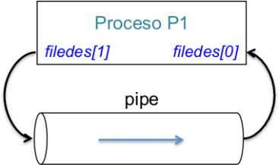
Tuberías sin nombre (pipes)
Crear una tubería sin nombre
  Prototipo
    int pipe(int filedes[2]);
  Devuelve
  Devuelve dos descriptores de archivos y cero si se ejecuta correctamente. En caso contrario, -1
Comunicación y sincronización de procesos <number>
Notes:
Para crear una tubería sin nombre: pipe. Devuelve dos descriptores de archivos (fijaos que se pasa una matriz, luego ya pasada por referencia). Uno de ellos en el parámetro descriptores[0] y el otro en la posición 1 de ese vector. El de la posición 0 se usa para leer del pipe y el de la posición 1 para escribir en él. Devuelve además 0 si se ejecuta correctamente y –1 en caso contrario.
Para crear una tubería con nombre (único descriptor). El nombre que tiene, a diferencia de los pipe, corresponde con el de un archivo. Permite así comunicarse y sincronizarse procesos en la misma máquina siempre y cuando conozcan el nombre de este FIFO, sin necesidad de que lo hereden a través de fork. Para crear una tubería con nombre mkfifo. El nombre del FIFO se pasa como primer argumento y el segundo sirve para establecer los permisos asociados al mismo ya que es un archivo. Devuelve 0 si se ejecutó con éxito y –1 en caso de error.

Slide 8
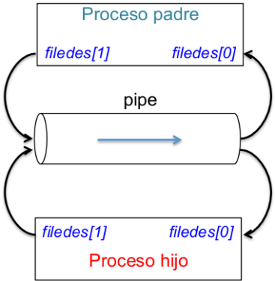
Tuberías sin nombre (pipes)
pipe() + fork()
  Padre e hijo ven la misma tubería.
  Ambos pueden leer/escribir de/a ella.
Comunicación y sincronización de procesos <number>
Notes:
Para crear una tubería sin nombre: pipe. Devuelve dos descriptores de archivos (fijaos que se pasa una matriz, luego ya pasada por referencia). Uno de ellos en el parámetro descriptores[0] y el otro en la posición 1 de ese vector. El de la posición 0 se usa para leer del pipe y el de la posición 1 para escribir en él. Devuelve además 0 si se ejecuta correctamente y –1 en caso contrario.
Para crear una tubería con nombre (único descriptor). El nombre que tiene, a diferencia de los pipe, corresponde con el de un archivo. Permite así comunicarse y sincronizarse procesos en la misma máquina siempre y cuando conozcan el nombre de este FIFO, sin necesidad de que lo hereden a través de fork. Para crear una tubería con nombre mkfifo. El nombre del FIFO se pasa como primer argumento y el segundo sirve para establecer los permisos asociados al mismo ya que es un archivo. Devuelve 0 si se ejecutó con éxito y –1 en caso de error.

Slide 9
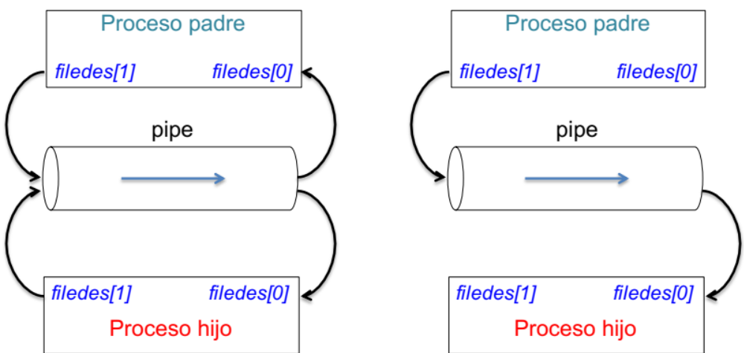
Tuberías sin nombre (pipes)
Crear una tubería en el proceso padre para transferencia de un proceso padre a un hijo
  Padre e hijo ven la misma tubería.
  Ambos pueden leer/escribir de/a ella.
Comunicación y sincronización de procesos <number>
Notes:
Para crear una tubería sin nombre: pipe. Devuelve dos descriptores de archivos (fijaos que se pasa una matriz, luego ya pasada por referencia). Uno de ellos en el parámetro descriptores[0] y el otro en la posición 1 de ese vector. El de la posición 0 se usa para leer del pipe y el de la posición 1 para escribir en él. Devuelve además 0 si se ejecuta correctamente y –1 en caso contrario.
Para crear una tubería con nombre (único descriptor). El nombre que tiene, a diferencia de los pipe, corresponde con el de un archivo. Permite así comunicarse y sincronizarse procesos en la misma máquina siempre y cuando conozcan el nombre de este FIFO, sin necesidad de que lo hereden a través de fork. Para crear una tubería con nombre mkfifo. El nombre del FIFO se pasa como primer argumento y el segundo sirve para establecer los permisos asociados al mismo ya que es un archivo. Devuelve 0 si se ejecutó con éxito y –1 en caso de error.

Slide 10
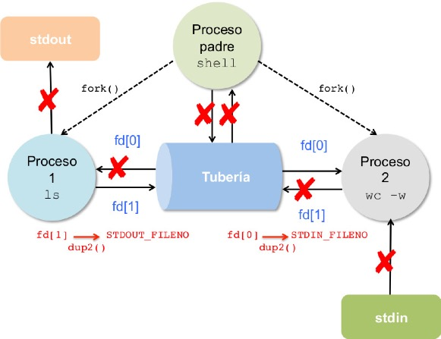
Tuberías sin nombre (pipes)
Ejemplo: ejecución de la orden ls | wc -l
Comunicación y sincronización de procesos <number>
Notes:
Para crear una tubería sin nombre: pipe. Devuelve dos descriptores de archivos (fijaos que se pasa una matriz, luego ya pasada por referencia). Uno de ellos en el parámetro descriptores[0] y el otro en la posición 1 de ese vector. El de la posición 0 se usa para leer del pipe y el de la posición 1 para escribir en él. Devuelve además 0 si se ejecuta correctamente y –1 en caso contrario.
Para crear una tubería con nombre (único descriptor). El nombre que tiene, a diferencia de los pipe, corresponde con el de un archivo. Permite así comunicarse y sincronizarse procesos en la misma máquina siempre y cuando conozcan el nombre de este FIFO, sin necesidad de que lo hereden a través de fork. Para crear una tubería con nombre mkfifo. El nombre del FIFO se pasa como primer argumento y el segundo sirve para establecer los permisos asociados al mismo ya que es un archivo. Devuelve 0 si se ejecutó con éxito y –1 en caso de error.

Slide 11
Tuberías sin nombre (pipes)
Posible implementación de la orden ls | wc –l
  El padre crea una tubería pipefd. Uso servicio pipe()
  El padre crea dos procesos hijos: uno ejecuta ls y el otro, wc –w)
  Tareas del proceso hijo 1:
    Cerrar el descriptor de lectura de la tubería heredada que no va a usar.
    Redireccionar su salida estándar a la entrada de la tubería: close(1), open(fd[1]) o mejor, uso de POSIX dup2() (se verá)
    Ejecutar ls. Uso servicio POSIX familia exec().
  Tareas del proceso hijo 2:
    Cerrar el descriptor de escritura de la tubería heredada que no va a usar.
    Redireccionar su entrada estándar a la salida de la tubería: close(0), open(fd[0]) o mejor, uso de servicio POSIX dup2()
    Ejecutar wc -l. Uso servicio POSIX familia exec().
  El proceso padre debe cerrar los descriptores de la tubería (no la usa) y esperar a que terminen los hijos.
Comunicación y sincronización de procesos <number>
Notes:
Para crear una tubería sin nombre: pipe. Devuelve dos descriptores de archivos (fijaos que se pasa una matriz, luego ya pasada por referencia). Uno de ellos en el parámetro descriptores[0] y el otro en la posición 1 de ese vector. El de la posición 0 se usa para leer del pipe y el de la posición 1 para escribir en él. Devuelve además 0 si se ejecuta correctamente y –1 en caso contrario.
Para crear una tubería con nombre (único descriptor). El nombre que tiene, a diferencia de los pipe, corresponde con el de un archivo. Permite así comunicarse y sincronizarse procesos en la misma máquina siempre y cuando conozcan el nombre de este FIFO, sin necesidad de que lo hereden a través de fork. Para crear una tubería con nombre mkfifo. El nombre del FIFO se pasa como primer argumento y el segundo sirve para establecer los permisos asociados al mismo ya que es un archivo. Devuelve 0 si se ejecutó con éxito y –1 en caso de error.

